Slide 1
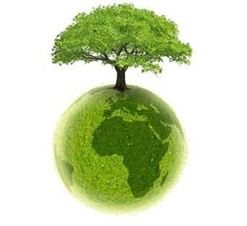
SZTUKA EKOLOGICZNA

Slide 2
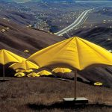
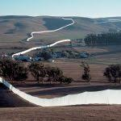
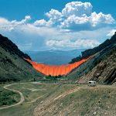
POCZĄTKI SZTUKI EKOLOGICZNEJ NA ŚWIECIE
Samo określenie sztuka ekologiczna powstało u progu XXI wieku.
Działania, z których wyrasta sztuka ekologiczna, były związane z pojawieniem się sztuki ziemi (land art), charakteryzującej się zwrotem sztuki ku naturze.
Cechą charakterystyczną dzieł sztuki ziemi jest to, że występują one w plenerze, zajmują bardzo duże powierzchnie i odznaczają się monumentalnością.
Jako umowną datę powstania tego kierunku przyjmuje się rok 1968, kiedy to nowojorska galeria Dwan Gallery pokazała wystawę Earthworks.
Dwa lata później Robert Smithson stworzył dzieło, które stało się symbolem sztuki ziemi – Spiralę grobli.

Slide 3
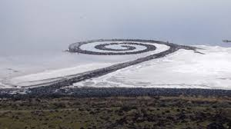
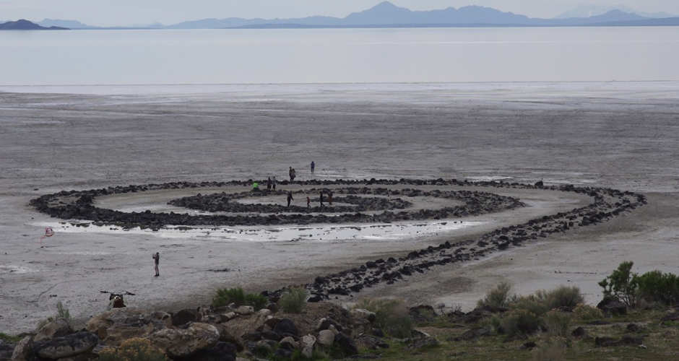
SPIRALA GROBLI
Artysta wybudował kamienne molo w kształcie spirali o długości 460 m
i szerokości 4,5 m. na słonym jeziorze w stanie Utah.
Ten najbardziej znany obiekt sztuki ziemi podlegał ciągłym przemianom pod wpływem sił natury i w konsekwencji uległ zniszczeniu.
Jednak to właśnie te procesy naturalne, których wpływom podlegała Spirala grobli, fascynowały Smithsona i stanowiły integralną część dzieła.
Obecnie dzieło można oglądać jedynie na fotografiach.

Slide 4
WYBRANI PRZEDSTAWICIELE POLSKIEJ
SZTUKI EKOLOGICZNEJ

Slide 5
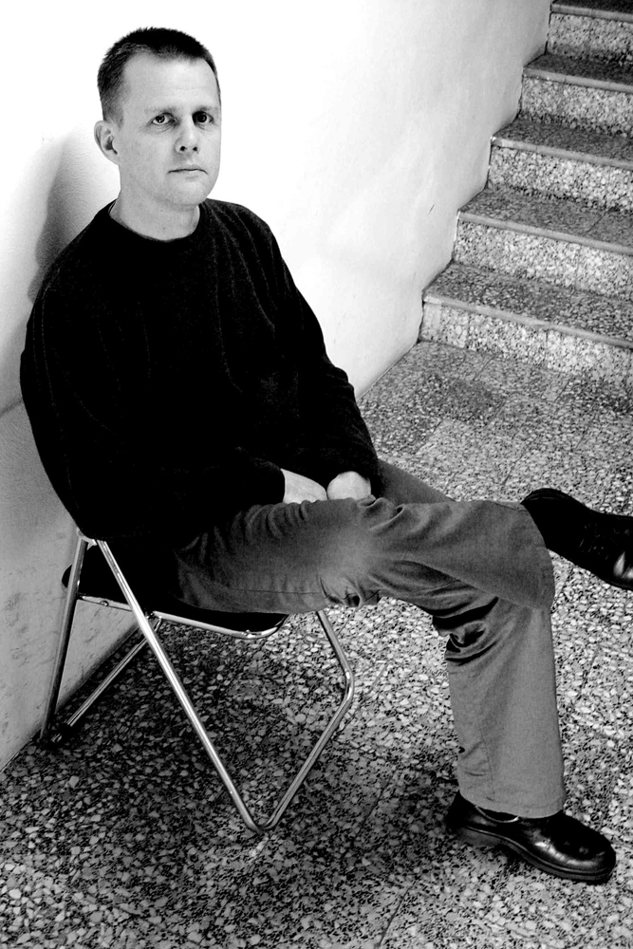
1. Jarosław Kozakiewicz
architekt
tworzy prace monumentalne
w skali wykraczającej poza rozmiary największych nawet
sal muzealnych.
Jego Wieże tlenowe
(Oxygen towers) to projekt dla nowoczesnej metropolii, gdzie brakuje miejsc zielonych,
a teren jest silnie zabudowany.

Slide 6
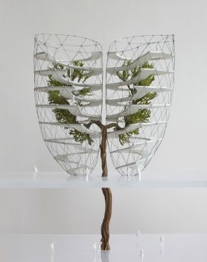
WIEŻE TLENOWE
Przezroczyste budowle wypełnione zielenią,
z promenadami dla spacerujących w nich ludzi swym kształtem przypominają ludzkie płuca, podobieństwo to podyktowane jest podobną do nich funkcją – zapewnieniem „oddechu” miastom jak
i żyjącym w nich ludziom.

Slide 7
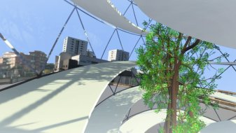

Slide 8
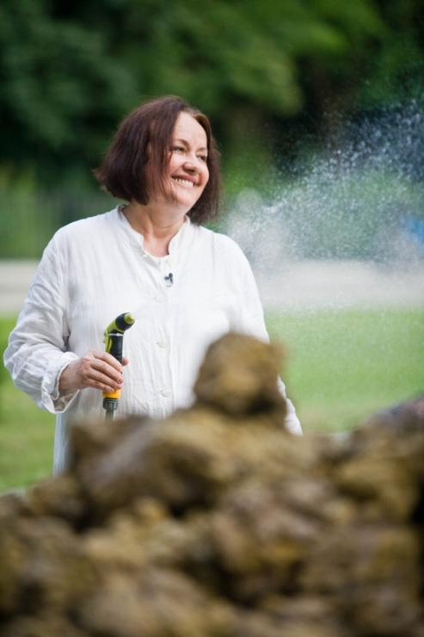
2. Teresa Murak
wykorzystuje w swoich dziełach tworzywa naturalne,
szczególne miejsce w jej twórczości zajmuje rzeżucha,
ze swoją twórczością wychodzi poza obszar pracowni, zajmując się działaniami artystycznymi, takimi jak performance, happening, akcje i instalacje.

Slide 9
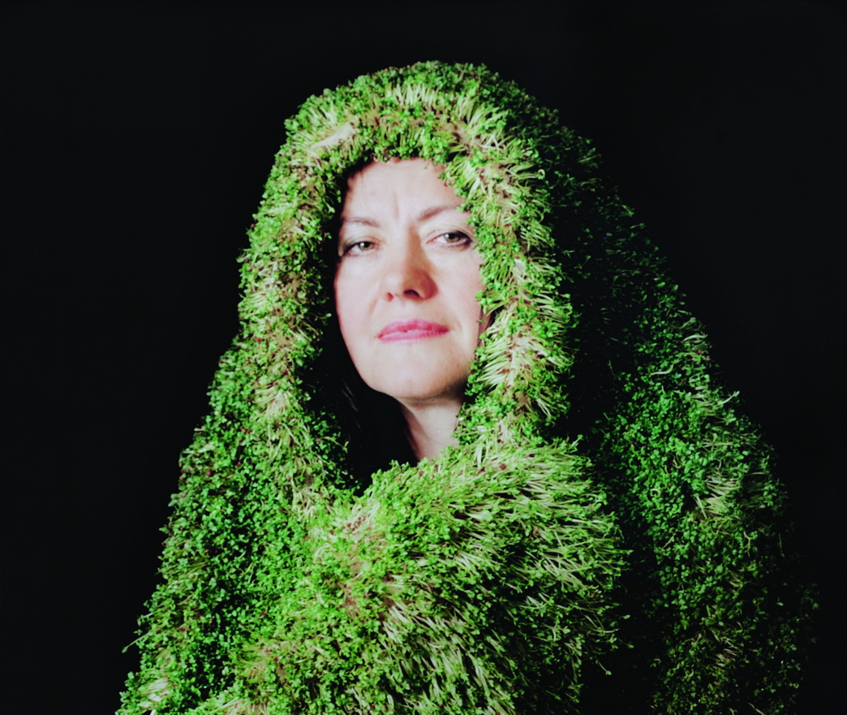
jedną z akcji artystycznych Murak był spacer po Warszawie artystki ubranej w płaszcz porośnięty grubą warstwą rzeżuchy.
rośliny na jej ciele stworzyły ogród. Autorka zamanifestowała
w tej akcji chęć powrotu do natury. Płaszcz stał się naturalnym okryciem i kontrastował ze sztuczną betonowo-asfaltową rzeczywistością ulicy.

Slide 10
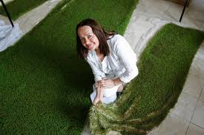

Slide 11
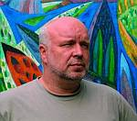
3. Jerzy Dmitruk
ekolog, malarz i grafik,
tworzy dużo bardziej kameralne dzieła na płótnie lub na papierze, które zwracają uwagę na problemy ekologiczne.
tego rodzaju pracą jest grafika z serii Drzewa Objawień zatytułowana Niebo na lasem.

Slide 12
NIEBO NAD LASEM
Na neutralnym tle przedstawione są konary drzew, łączy je wspólna korona, na której trwa życie. Przedstawieni są tu ludzie, ulice
i codzienna krzątanina.
Grafika prezentuje koronę drzew jako jedyne miejsce, gdzie życie jest obecne.
Jest to analogia do sytuacji na Ziemi, gdzie życie jest możliwe wyłącznie w związku roślinami.

Slide 13
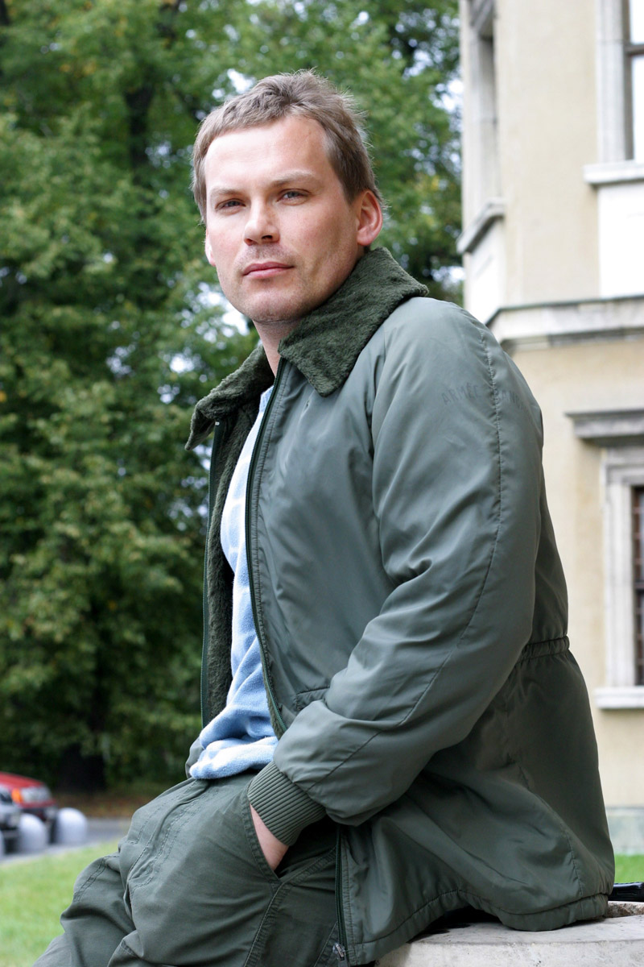
4. Kuba Bąkowski
absolwent Wydziału Komunikacji Multimedialnej Akademii Sztuk Pięknych w Poznaniu.
Tworzy instalacje, obiekty kinetyczne,
a ostatnio także zrobotyzowane rzeźby.

Slide 14
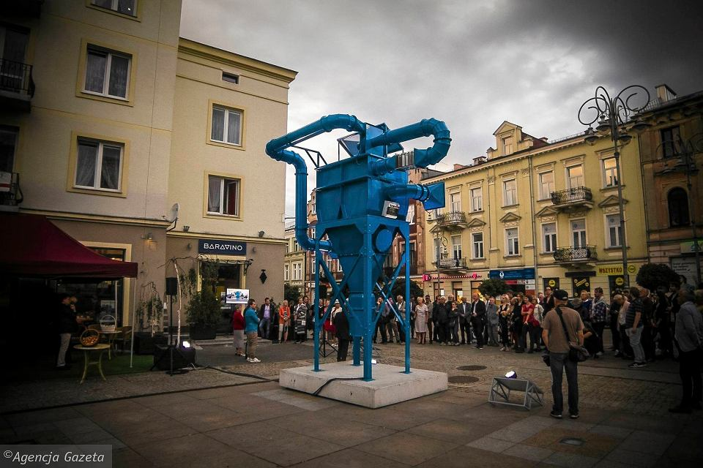
„ZJADACZ KURZU”
Artysta zamienił urządzenie wykorzystywane do oczyszczania powietrza w procesach przemysłowych w monumentalne dzieło sztuki.
Przez kilka tygodni będzie oczyszczał powietrze Kielc pochłaniając miejski smog.
Choć jest tu mowa przede wszystkim o metaforze, to maszyna będzie miała zdolność rzeczywistego filtrowania cząstek PM 10 i PM 2,5 i pochodnych odpowiedzialnych za szkodliwość miejskiego smogu.

Slide 15
SZTUKA EKOLOGICZNA
NA ŚWIECIE

Slide 16
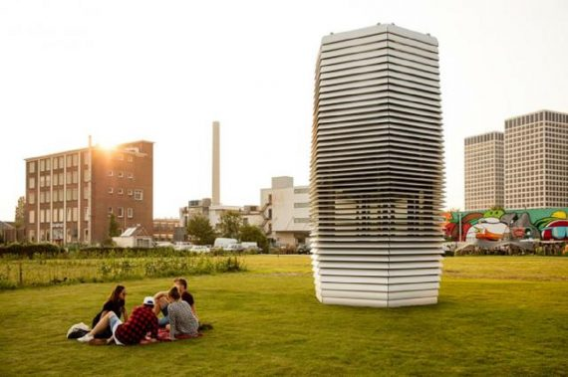
Smog Free Tower
Holenderski architekt Daan Roosegaarde i jego zespół, stworzyli największy
na świecie odkurzacz, przeznaczony do smogu.
Smog Free Tower jest oparte
o technologię jonizacji, dzięki której pyły są przechwytywane
z powietrza.
W ciągu godziny wieża jest
w stanie przetworzyć 30 tys. metrów sześciennych powietrza, co daje dzielnicę miasta wyczyszczoną
w zaledwie dzień. Powietrze
w okolicy staje się o około 75% czystsze.
Zużycie energii – tyle co czajnik elektryczny, 1400 W mocy!

Slide 17
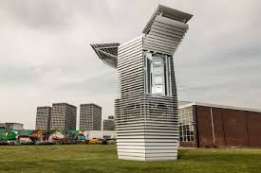
Inspiracją do powstania odkurzacza była wizyta architekta w Pekinie, z okna hotelu na 32 piętrze, mógł zobaczyć jedynie smog wiszący nad miastem.
Pierwsza siedmiometrowa wieża stanęła
w Rotterdamie, kolejne lokalizacje to właśnie Pekin, w planach jest
Los Angeles, Meksyk
i Paryż.

Slide 18
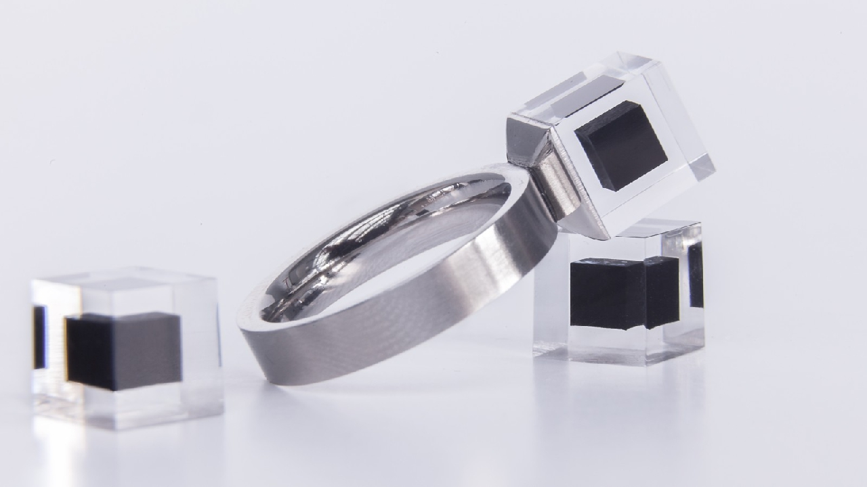
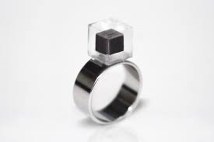
BIŻUTERIA ZE SMOGU
Poprzez działanie wysokiego ciśnienia pyły są zgniatane przez około 30 minut w formie sześcianu, a następnie otaczane przezroczystą powłoką
z żywicy i umieszczane
na pierścionkach, bransoletkach, kolczykach.
kupując taką biżuterię mamy świadomość, że przyczyniamy się do oczyszczania środowiska – jeden pierścionek zawiera smog pochodzący z około 1000 metrów sześciennych powietrza.

Slide 19
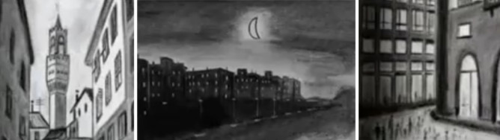
„SMOG NA PŁÓTNIE”
Niezwykłą technikę artystyczną wybrał malarz z Florencji Alessandro Ricci. Rysuje i maluje smogiem, czyli wykorzystuje niczym węgiel czarny pył i brud, zebrany
z florenckich pałaców i zabytków.

Slide 20
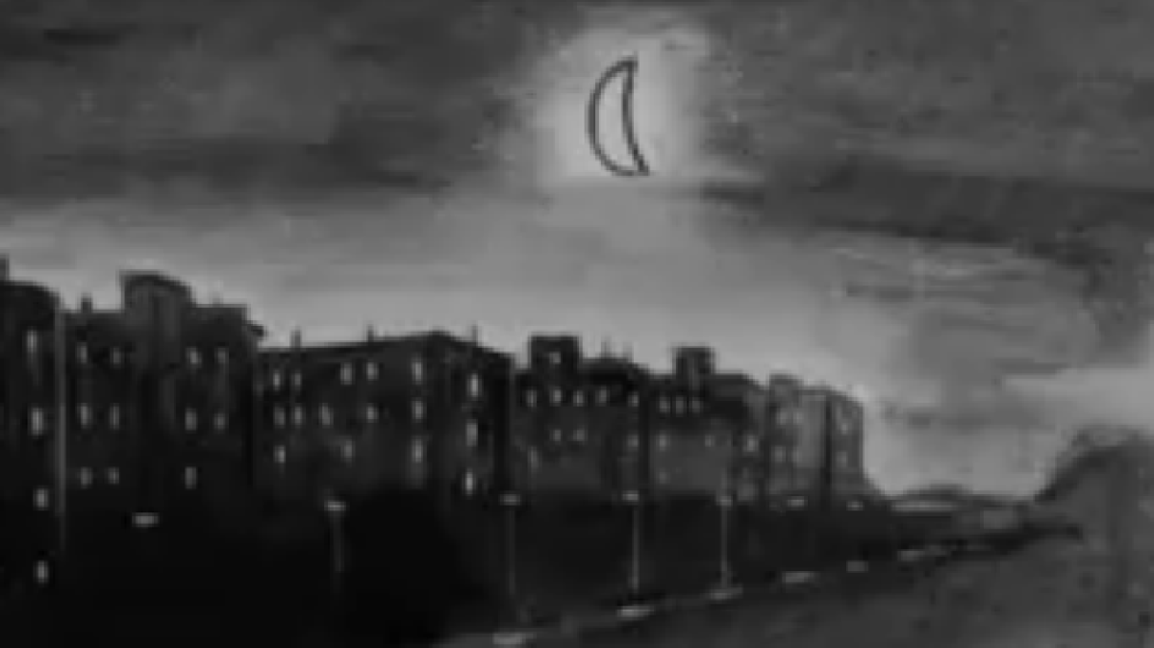

Slide 21
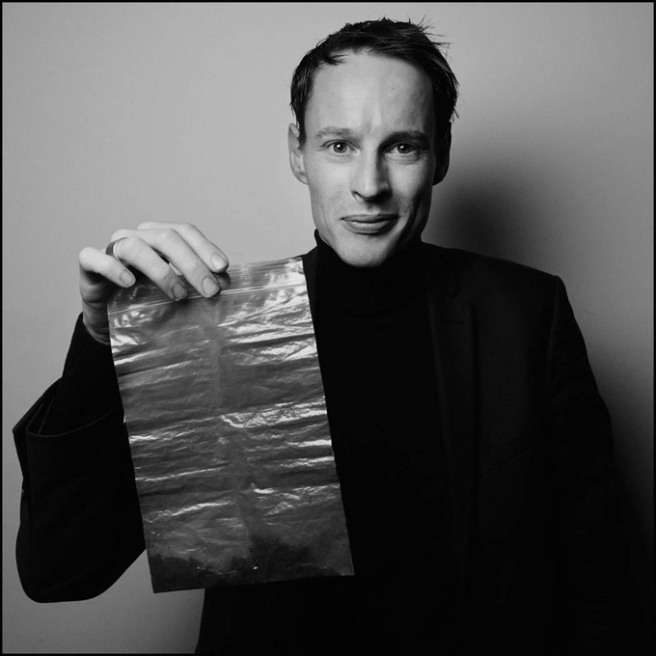
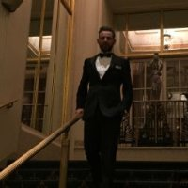
Mimo że termin sztuka ekologiczna nie jest precyzyjny i ma charakter umowny, to wyżej przedstawionych artystów i dzieła sztuki ekologicznej łączy to, że wypływają one z autentycznej potrzeby ludzi
i tragicznej sytuacji Ziemi.
Ich celem jest głęboko ekologiczny przekaz, będący wezwaniem do działań w obronie Ziemi oraz refleksja dążącą ku zmianie stylu życia odbiorcy.

Slide 22
Literatura
Gołaszewski T.: Poezja natury. Reinterpretacja wybranych wierszy proekologicznych. [W:] Poznanie
i działanie. Eseje estetyki ekologii, red. M. Gołaszewska. UNIVERSITAS, Kraków 2000, 74-126.
[2] Chmielowski F.: Obecność ekologicznego myślenia w sztukach plastycznych. [W:] Poznanie i działanie.
Eseje estetyki ekologii, red. M. Gołaszewska. UNIVERSITAS, Kraków 2000, 179-195.
[3] Tatarkiewicz W.: Sztuka a przyroda. [W:] Dzieje sześciu pojęć. PWN, Warszawa 1982, 342-343.
[4] Wilkoszewska K.: Inspiracja ekologiczna w estetyce i sztuce. Probl. Ekol., 2003, 7(5), 227-229.
[5] Dziamski G.: Sztuka u progu XXI wieku. Humaniora, Poznań 2002, 128-148.
[6] Bagińska D.: Ekologia a sztuka współczesna, praca licencjacka, Uniwersytet M.C. Skłodowskiej, Lublin
2006. wiedzaiedukacja.eu/wp.../09/ekologia-a-sztuka-wspolczesna.pdf
[7] Klein L.: Strona domowa Jarosława Kozakiewicza - prace. http://www.kozakiewicz.art.pl/wpis.php?id=38.
[8] Sienkiewicz K.: Sylwetka: Jarosław Kozakiewicz. http://www.culture.pl/pl/culture/artykuly/
os_kozakiewicz_jaroslaw
[9] Murak T.: Katalog wystawy. Galeria Bielska. BWN, Bielsko-Biała 1998.

